Slide 1
Verzonken kosten
Berovingsprobleem
Externe effecten
Prisoners dilemma (gevangenenprobleem)
Meeliftersgedrag
Nash-evenwicht
Zelfbinding
Pareto-optimaal

Slide 2
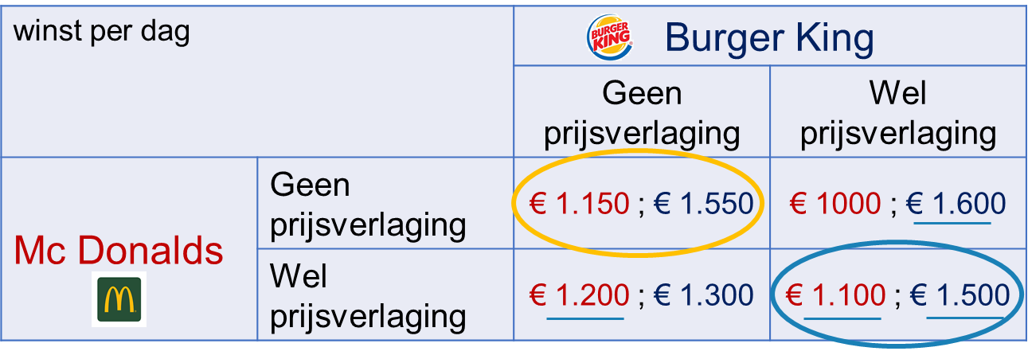
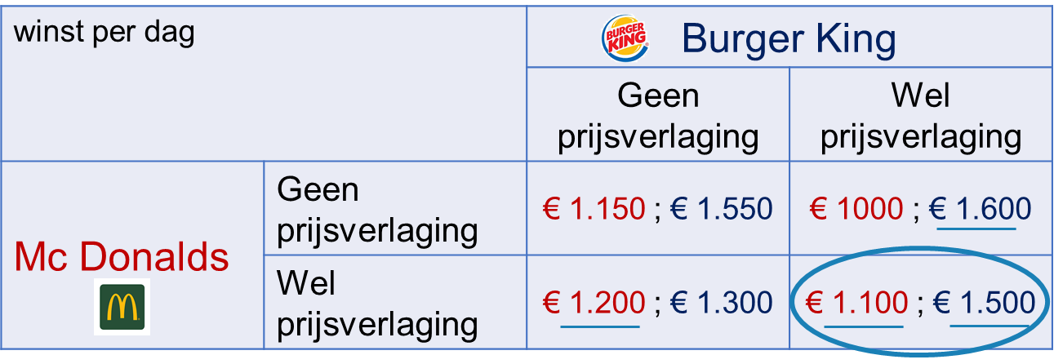
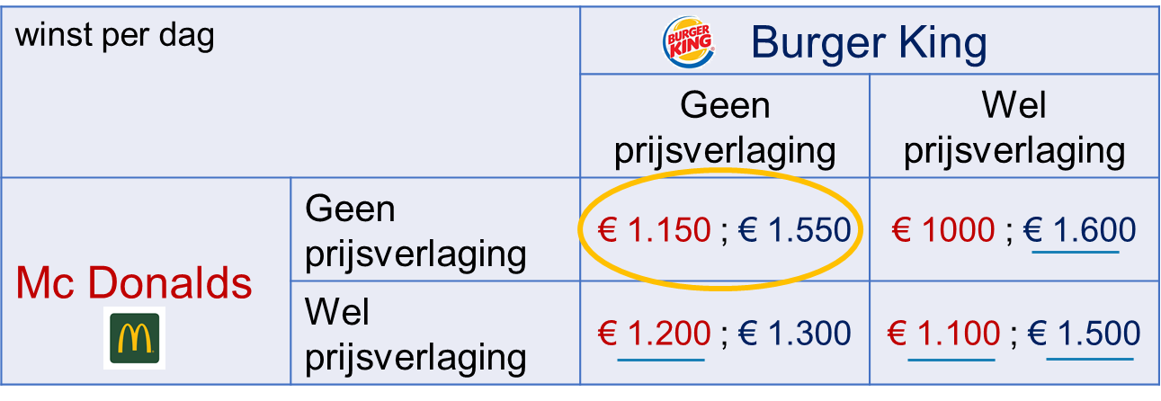
Berovingsprobleem
Verzonken kosten
Wanneer partij A een specifieke investering doet, maar afhankelijk is van partij B voor het terugverdienen van die investering, kan B (door heronderhandeling) A beroven van (een deel van) de opbrengst. Dit kan A er zelfs van weerhouden om te investeren.
Bijvoorbeeld A bouwt een hotel in nieuw te ontwikkelen skigebied, maar is van de gemeente afhankelijk voor ontwikkeling van dat gebied (en dus bezoekers hotel).
Kosten van een specifieke investering. Deze kosten kunnen alleen terugverdiend worden met dit doel.
Voor beslissingen om door te gaan met een project moet je niet (meer) kijken naar verzonken kosten. Alleen naar de extra kosten en opbrengsten in de toekomst.
Bijvoorbeeld de aanschaf van een machine die nodig is voor één bepaald project.
verzonken kosten
berovingsprobleem
Prisoners dilemma
Externe effecten
spelsituatie waarbij het Nash-evenwicht niet de optimale uitkomst is.
onbedoelde bijwerking van productie of consumptie die de welvaart van een anderen dan de veroorzaker (positief / negatief) beïnvloedt.
effect dat niet in de prijs is opgenomen.
Bijvoorbeeld: milieuvervuiling (negatief) of extra omzet horeca bij voetbalwedstrijd (positief)
Optimaal
Nash-evenwicht
maatschappelijke kosten
Nash-evenwicht
Meeliftersgedrag
spelsituatie waarbij geen enkele speler zijn eigen uitkomst kan verbeteren door een andere keuze te maken.
wanneer iemand (gratis) kan profiteren van de aankoop/inspanning van een ander.
Bijvoorbeeld wanneer een weknemer, zonder dat hij lid is van een vakbond, profiteert van de loonstijging die de vakbond heeft weten uit te onderhandelen.
Nash-evenwicht
Pareto-optimaal
Zelfbinding
situatie waarbij niemand erop vooruit kan gaan, zonder dat iemand anders erop achteruit gaat.
vrijwillig afwijken van de dominante strategie om zo de uitkomst van een spelsituatie te beïnvloeden.
Vaak om gevangenendilemma te doorbreken.
Niet houden aan zelfbinding leidt tot reputatieschade.
Zelfbinding is alleen succesvol als deze geloofwaardig is.
Optimaal

Slide 3
Collectieve goederen
Dominante strategie
Individuele goederen
Loonstarheid
Maatschappelijke kosten
Organisatiegraad
Arbeidsmarkt (krap & ruim)
Loon-prijsspiraal

Slide 4
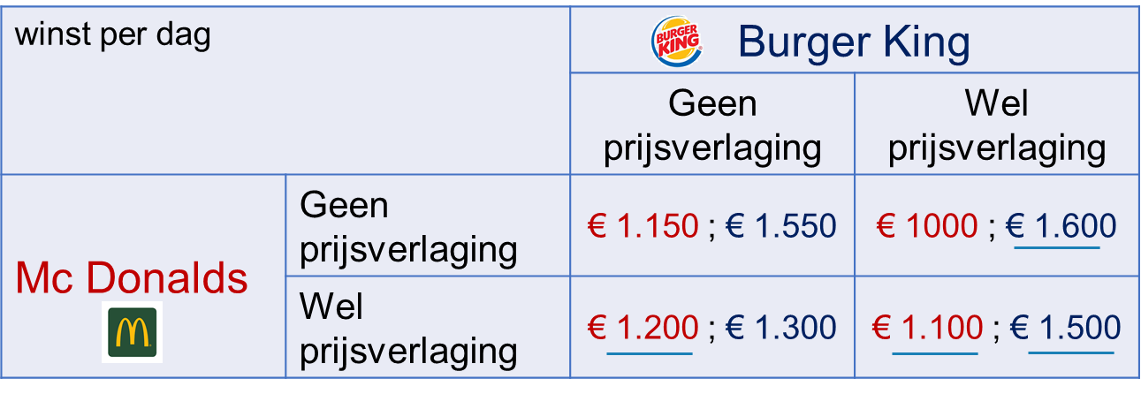
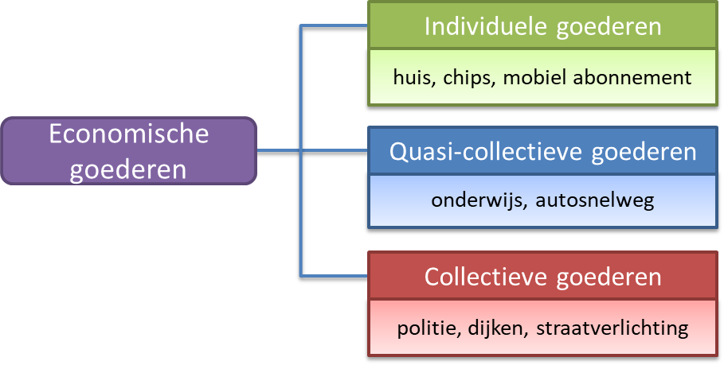
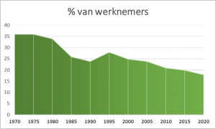
Dominante strategie
Collectieve goederen
wanneer een speler, ongeacht wat de ander doet, steeds kiest voor dezelfde actie.
Bijvoorbeeld:
goederen die niet splitsbaar zijn in individueel leverbare eenheden. Collectieve goederen worden geleverd door de overheid en betaald met belastinggeld.
Beide spelers hebben dominante strategie: altijd kiezen voor ‘wel prijsverlagen’.
Loonstarheid
Individuele goederen
betekent dat lonen op korte termijn niet/traag reageren op veranderingen op de arbeidsmarkt.
Oorzaak: lonen komen veelal tot stand door onderhandeling en worden dan vastgelegd in contracten met een bepaalde looptijd.
goederen die gesplitst kunnen worden in individuele eenheden. De gebruiker moet betalen voor het gebruik ervan.
Organisatiegraad
Maatschappelijke kosten
hoeveel procent van het totale aantal werknemers lid is van een vakbond.
kosten voor de maatschappij als geheel.
Dus de private kosten plus alle kosten die samenhangen met negatieve externe effecten.
meeliftersgedrag
Loon-prijsspiraal
Arbeidsmarkt (krap & ruim)
bij een loon-prijsspiraal drijven loonstijgingen en prijsstijgingen elkaar op.
geheel van vraag naar- en aanbod van de productiefactor arbeid.
VRAAG: werkgelegenheid (bedrijven) AANBOD: beroepsbevolking (personen)
KRAPPE ARBEIDSMARKT als er weinig werkloosheid is en relatief veel openstaande vacatures
RUIME ARBEIDSMARKT als er veel werkloosheid is en weinig openstaande vacatures

Slide 5
…
…
…
…
…
…
…
…

Slide 6
…
…
definitie
definitie
…
…
definitie
definitie
…
…
definitie
definitie
…
…
definitie
definitie

